Slide 1
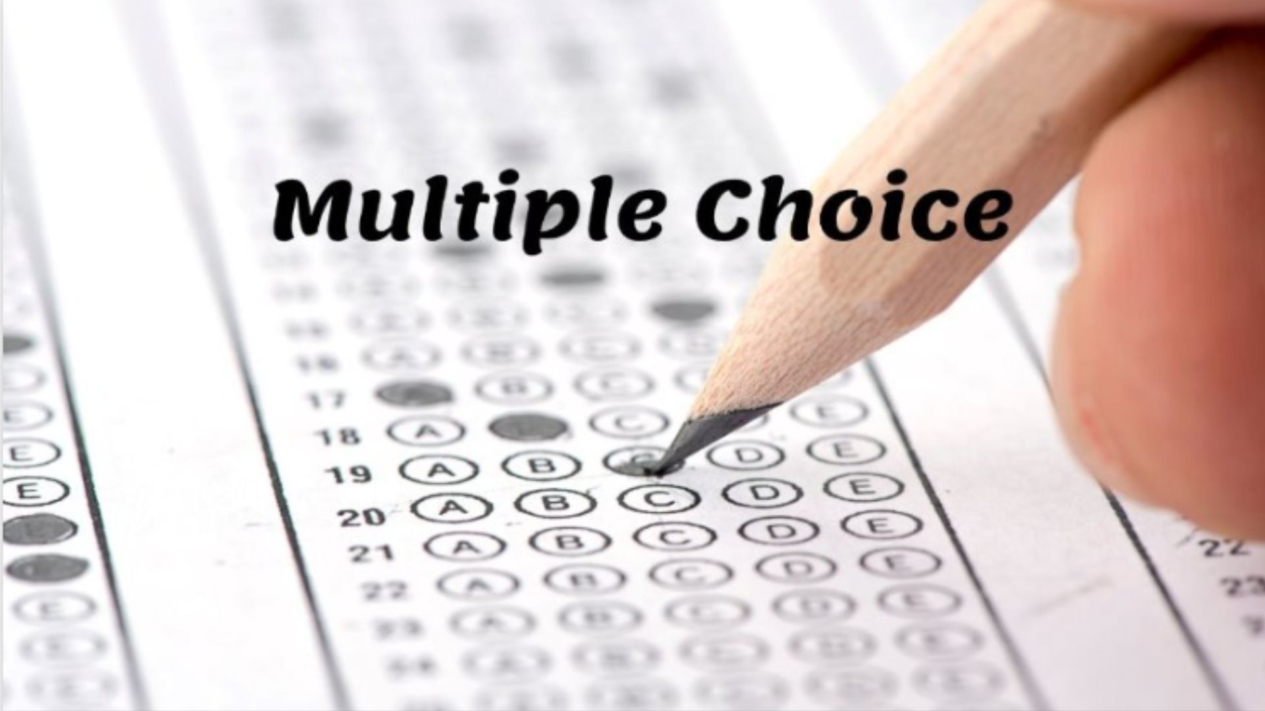

Slide 2
Test
A) A
B) B
C) C
D) D

Slide 3
Multiple Choice
1. Test

Slide 5
1. A

